Slide 1
Тема урока: «Местоимение».

Slide 2
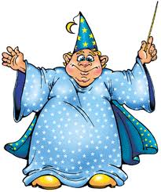
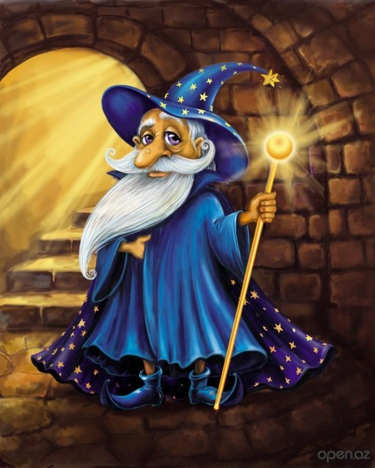
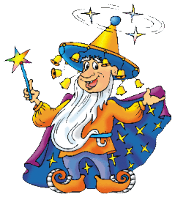
С каких спутников сказочники и странный человек?
Задание 1 ряду: В некотором царстве, в некотором
государстве жил некто. Пошёл он однажды по некоей
дороге, нашёл нечто, встретил некоего человека,
дал ему некоторую часть найденного. Осталось у него… ?
Задание 2 ряду: Нет, не так, в каком-то
царстве, в каком-то государстве жил кто-то.
Пошёл он по какой-то дороге, нашёл что-то.
Встретил кого-то и отдал кое-что. Осталось у него… ?
Задание 3 ряду: Нет, не так. Ни в каком царстве, ни
в каком государстве никто не жил, никто не шёл,
никого не встретил, никому ничего не давал. Нечего
тут спрашивать, не о ком и не о чем спорить. В
разговор вмешался странный человек. Совсем не так
было. Шёл по дороге странник, нашёл вещь. Пусть берёт её себе,
собой надо заниматься себя жалеть, только о себе думать.
Выписать из сказок неопределённые и отрицательные местоимения. Объясните их правописание.

Slide 3
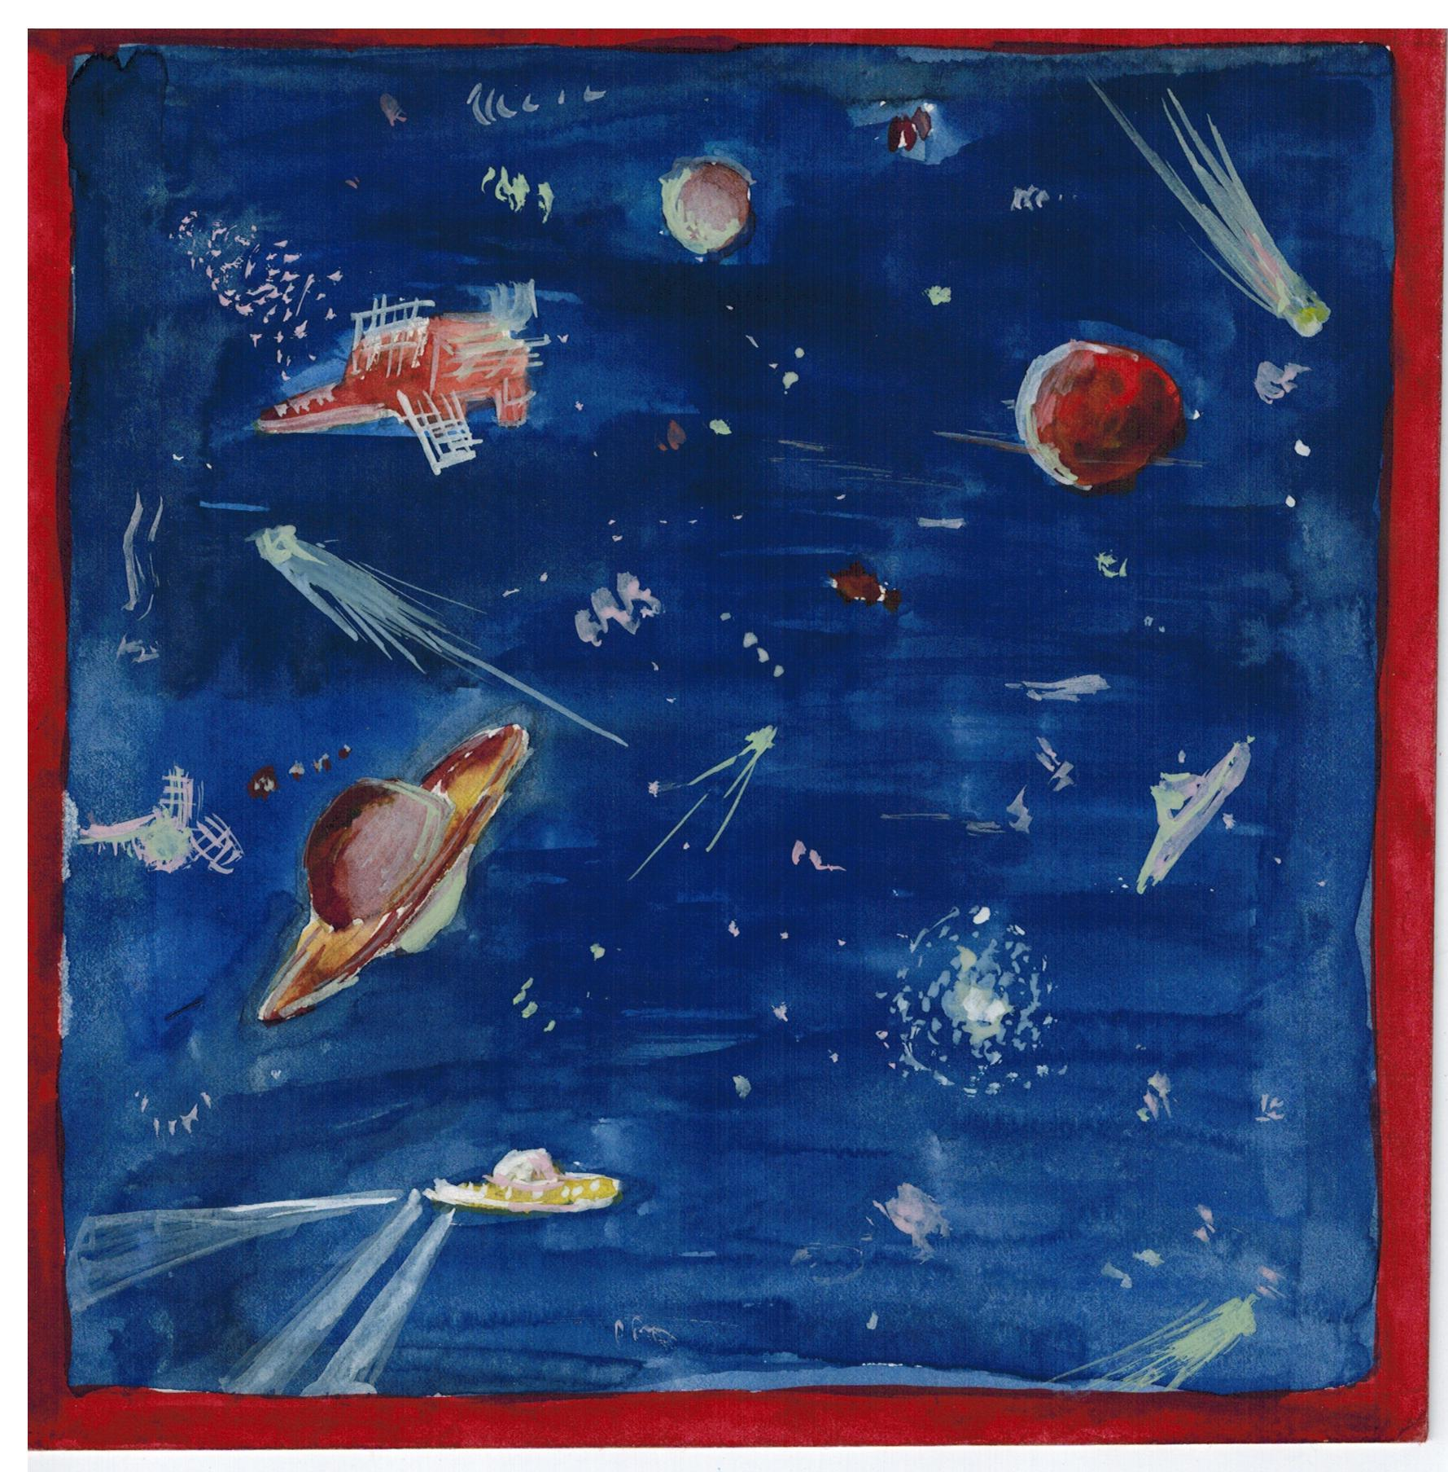
Свой
Этот
Весь
Мой
Иной

Slide 4
1.Укажите местоимение:
А. кто, потому что, где;
Б. который, так как, когда;
В. так, чей, когда-нибудь;
Г. себя, рыбачий, наш;
Д. который, лосиный, ваш;
Е. нас, вас, твой.
2. Укажите притяжательные местоимения:
А. мой, заячий, лисий;
Б. чей, свой, кошачий;
В. себя, рыбачий, наш;
Г. который, лосиный, наш;
Д. нас, вас, твой.
3. Укажите определительное местоимение:
А. некоторый, всякий, твой;
Б. самый, мой, резкий;
В. узкий, ваш, другой;
Г. любой, несколько, сколько;
Д. низкий, такой, сам.
4. Укажите относительное местоимение:
А. нисколько, несколько, сколько;
Б. какой, самый, другой;
В. кто, некто, никто;
Г. который, чтобы, где;
Д. чей, мой, твой.
5. Укажите отрицательное местоимение:
А. некто, кто-либо, некого;
Б. нечто, ничего, что-либо;
В. никакой, какой, такой;
Г. чей, наш, ничей;
Д. никто, кто-то, кто.

Slide 5
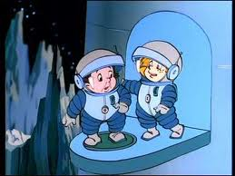
Убрать 3-е лишнее слово, подбирая правильное местоимение, которое подходит данному разряду.
А. Каждый, всякий, себя.
Б. Никто, некто, некоторый.
В. Ничей, нисколько, некому.
Г. Мой, твой, себя.
Д. Тот, другой, такой.
Е. Кто-либо, что-то, где-нибудь.

